Slide 1
Проект «Антарктида: сквозь льды и время» команда «Пингвинята» МОУ Брейтовская СОШ
Руководитель: Ухова Л.А.
Исследовательский этап: «Влияние пищевых продуктов на скорость таяния льда»

Slide 2
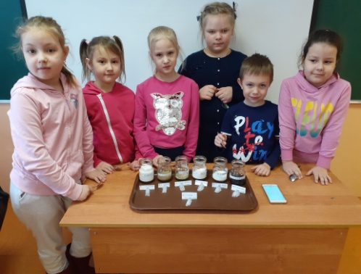
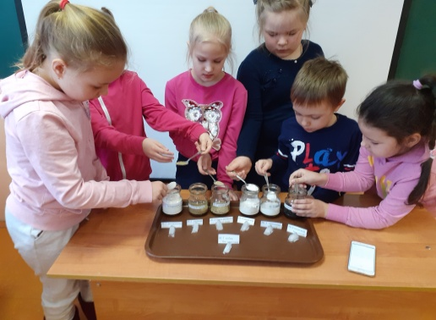
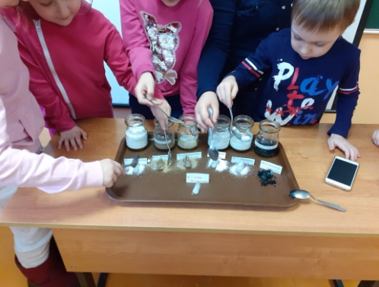
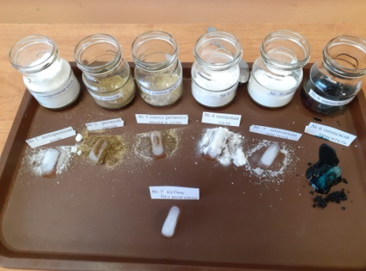
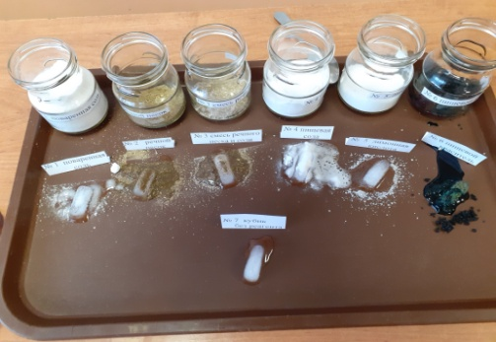
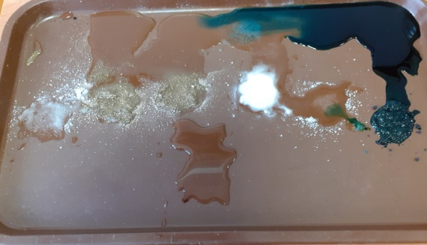
Опыт 1. Влияние различных веществ на скорость таяния льда

Slide 3
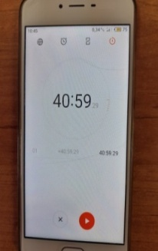
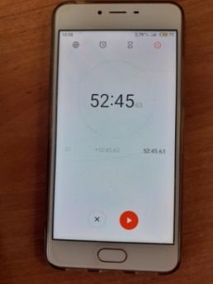
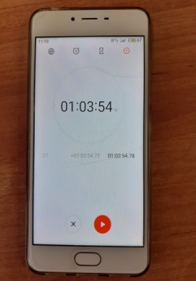
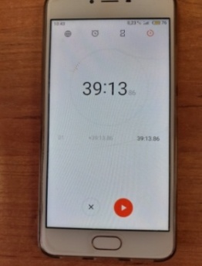
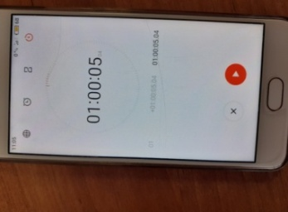
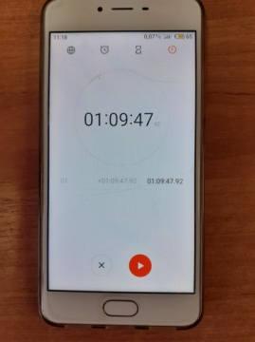
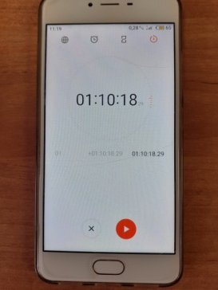
Опыт 1. Влияние различных веществ на скорость таяния льда

Slide 4
Опыт 1. Влияние различных веществ на скорость таяния льда
Результаты опыта 1
Реагент | Поваренная соль | Речной песок | Смесь речного песка и соли | Пищевая сода | Лимонная кислота | Пищевой краситель | Контроль-ный кубик
Время плавления льда | 40 мин. 59 сек. | 52 мин 45 сек | 1ч. 00 мин. 05 сек | 1 ч 10 мин. 18 сек. | 1 ч. 09 мин. 47 сек. | 39 мин 13 сек | 1 ч 03 мин 54 сек
Вывод: Видно, что пищевой краситель оказался самым эффективным размораживающим средством из рассмотренных. Остальные реагенты тоже влияют на время, которое необходимо для таяния льда . Это время заметно снижается. Лучшей из остальных была поваренная соль, третьим – речной песок, следующим – смесь речного песка и соли, контрольный кубик растаял по времени пятым, за ним кубик, посыпанный лимонной кислотой, и последним растаял кубик, посыпанный пищевой содой. Выводы: Добавление в лед различных веществ приводит к ускорению таяния льда. Лучше всего на эту роль подходит пищевой краситель.

Slide 5
Опыт 1. Влияние различных веществ на скорость таяния льда
Ответ на вопрос № 1. Для этого опыта важно чтобы кубики льда были
одинакового размера для того чтобы оценить количество и скорость таяния льда, и чтобы легче было сравнивать в конце опыта.
Ответ на вопрос № 7. В результате проведенного опыта и наблюдений, мы выяснили, что любое из рассмотренных веществ влияет на скорость таяния льда.
А значит, их можно использовать в быту в качестве размораживателей,
в дорожном хозяйстве при гололеде, в промышленности для охлаждения механизмов.

Slide 6
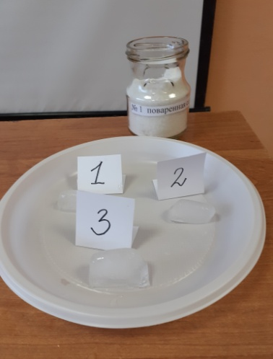
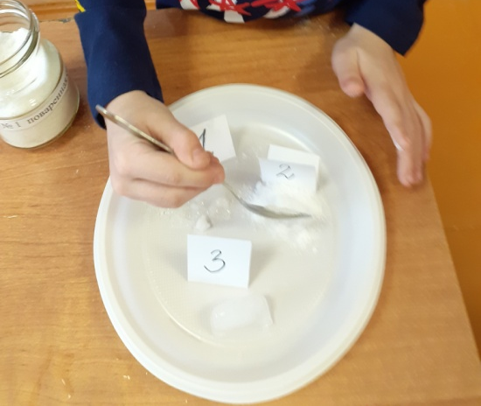
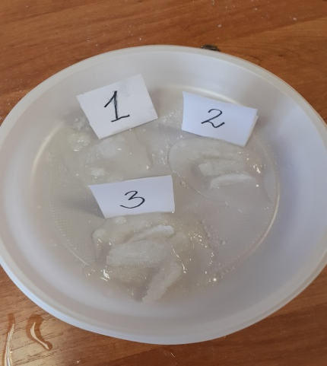
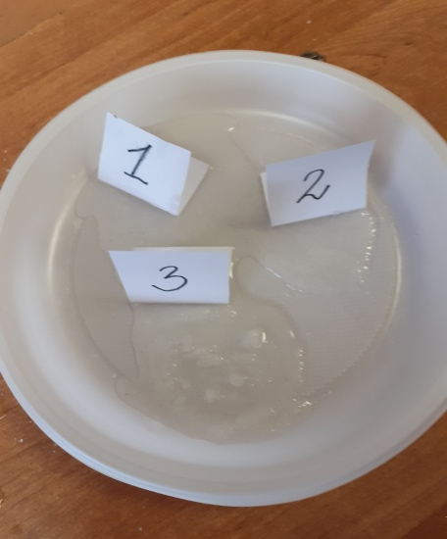
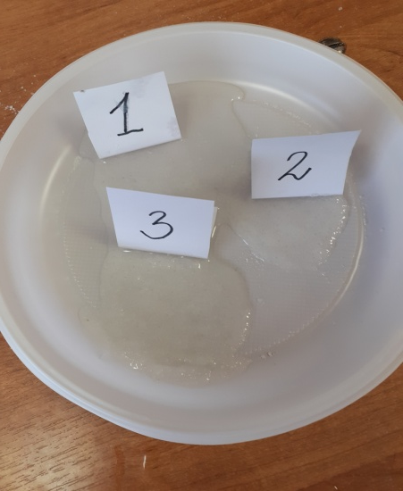
Опыт 2. Зависимость скорости плавления
льда от количества реагента.

Slide 7
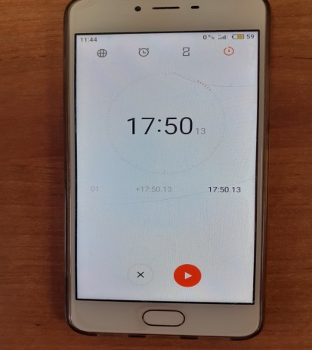
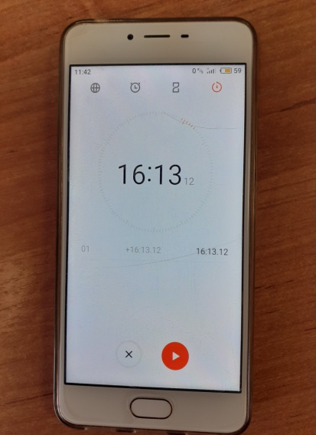
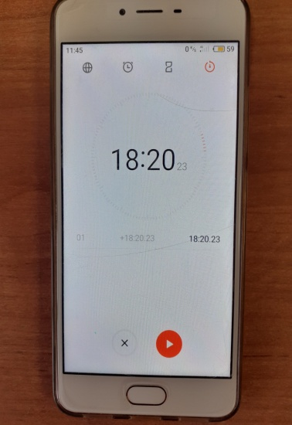
Опыт 2. Зависимость скорости плавления
льда от количества реагента.

Slide 8
Опыт 2. Зависимость скорости плавления
льда от количества реагента.
Результаты опыта № 2
Количество реагента | 1 ложка | 2 ложки | 3 ложки
Время плавления льда | 17 мин 50 сек | 16 мин 13 сек | 18 мин 20 сек
Вывод: Гипотеза исследования не подтвердилась. Быстрее растаял кубик, посыпанный двумя ложками соли, последним - кубик, посыпанный тремя ложками соли. Это можно объяснить так: температура замерзания воды 0 градусов Цельсия. А температура замерзания солевого раствора ниже нее на несколько градусов. Этот показатель зависит от концентрации соли в растворе: чем больше соли, чем температура замерзания ниже. Значит кусочек льда, посыпанный тремя ложками поваренной соли растает дольше.

Slide 9
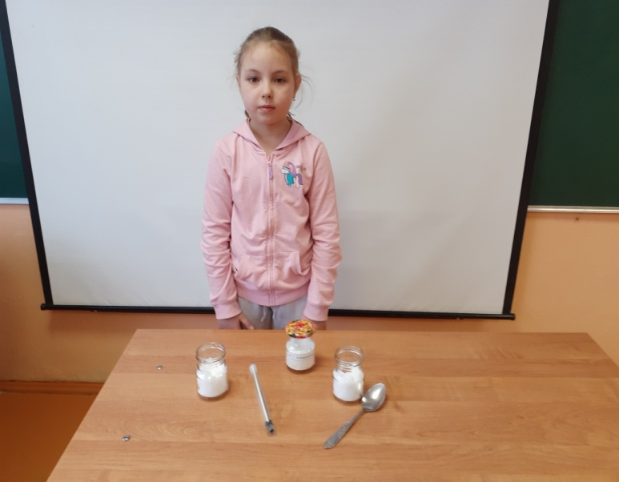
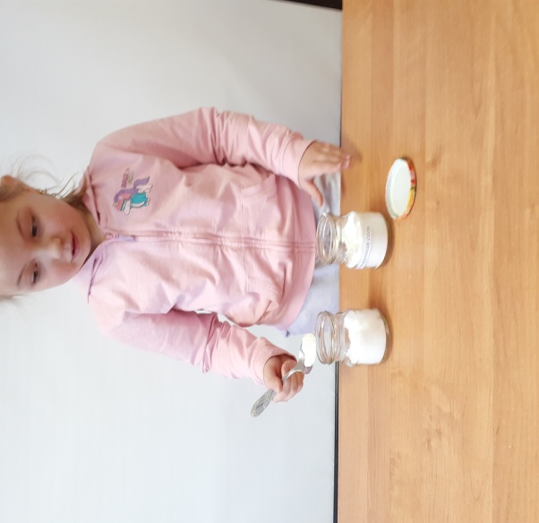
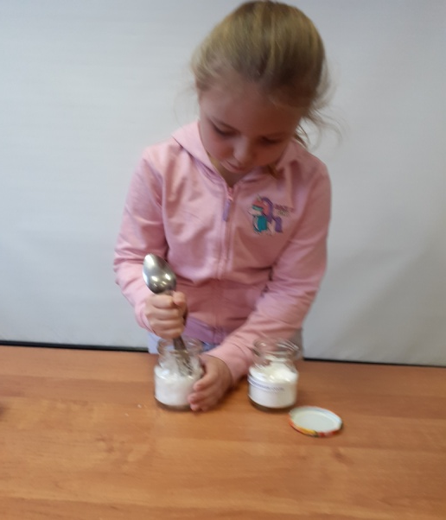
Опыт 3. Изменение температуры снега (льда)
под действием поваренной соли.

Slide 10
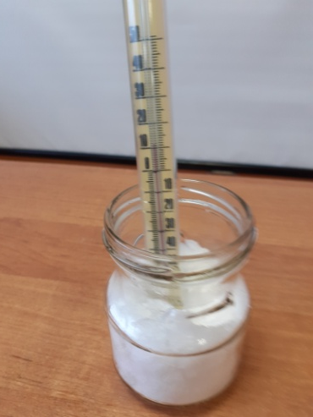
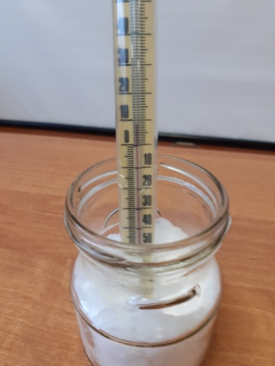
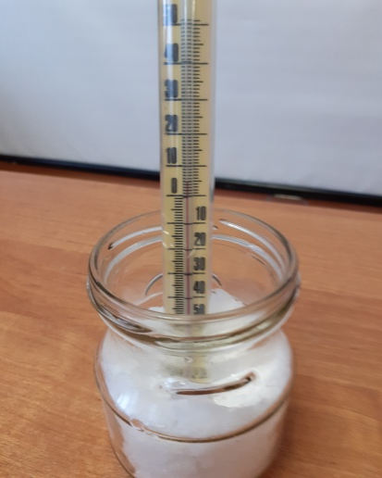
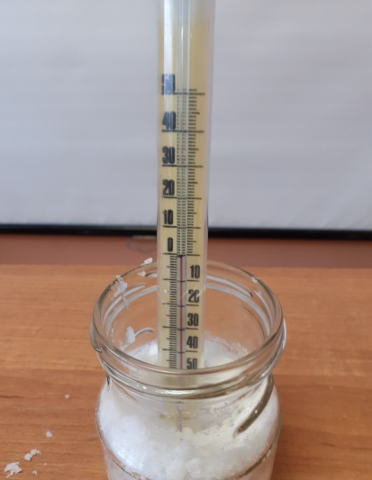
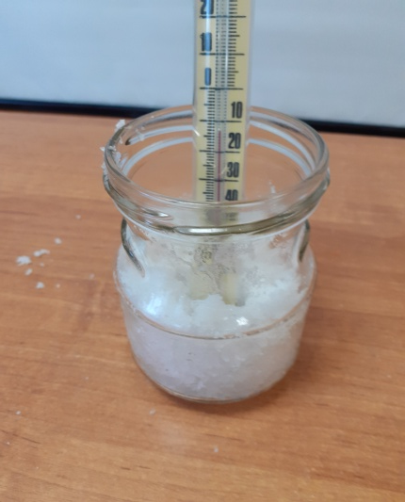
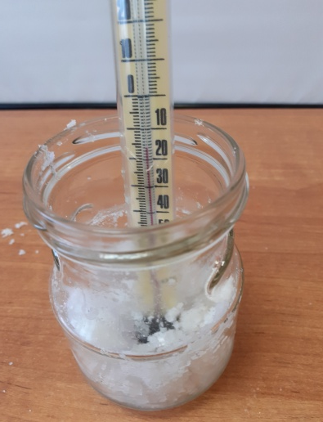
Опыт 3. Изменение температуры снега (льда)
под действием поваренной соли.
Стакан с чистым снегом
Стакан со снегом и солью

Slide 11
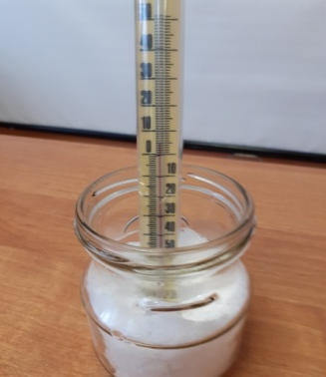
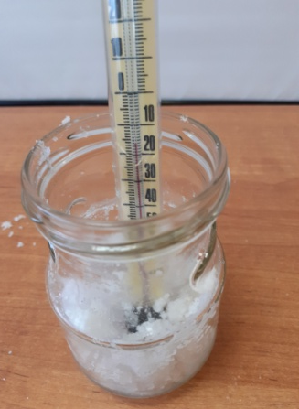
Опыт 3. Изменение температуры снега (льда)
под действием поваренной соли.
Результаты опыта № 3
 | Фото | Показания термометра
Стакан с чистым снегом |  | t от +10⁰ до 0⁰С
Стакан со снегом и солью |  | t от 0⁰ до - 15⁰С

Slide 12
Опыт 3. Изменение температуры снега (льда)
под действием поваренной соли.
Вывод : Гипотеза исследования не подтвердилась. Снег в смеси с солью плавится при низких минусовых температурах. Температура плавления зависит от соотношения снега и соли, скорости перемешивания. Таким образом, размешав снег с солью получаем пограничный слой, в котором смесь снега и соли начинает плавится. Потому что температура замерзания этого слоя ниже. В результате образуется пленка из водного раствора соли, что увеличивает площадь соприкосновения соли со льдом, пока весь лед не растопится, отобрав энергию у воздуха.

